Slide 1
Нейронные сети
Data mining
Плюснин Андрей

Slide 2
Задачи
Распознавание образов и классификация
Кластерный анализ
Регрессия
Предварительная разведка данных

Slide 3
Типы нейросетей
Многослойный персептрон
Радиально-базисные нейронные сети
Сеть Кохонена

Slide 4
Многослойный персептрон
Сигмоидальные функции активации
Логистическая и гиперболический тангенс
Универсальные аппроксиматор

Slide 5
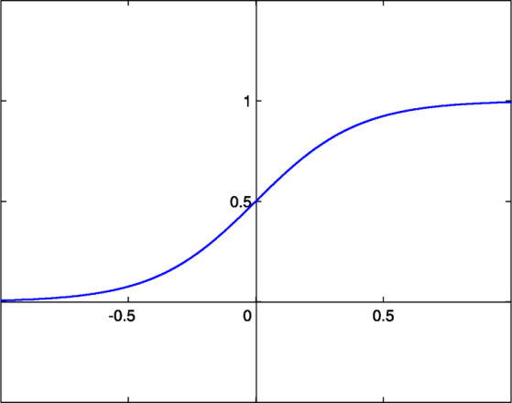
Сигмоидальная функция

Slide 6
Сигмоидальные функции активации
Разделение: гиперплоскость
Глобальная аппроксимация заданной функции

Slide 7
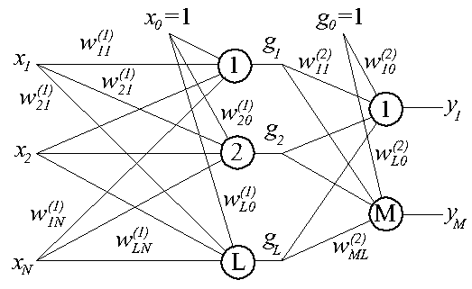
Пример

Slide 8
Алгоритмы обучения
Алгоритм обратного распространения ошибки
Градиентные алгоритмы

Slide 9
Радиально-базисные нейросети
теорема Ковера о распознаваемости образов:
Нелинейные проекции образов в некоторое многомерное пространство могут быть линейно разделены с большей вероятностью, чем при их проекции в пространство с меньшей размерностью

Slide 10
Следствие теоремы на практике
применение большого числа скрытых нейронов, реализующих радиальные функции гарантирует решение задачи классификации при построении всего лишь двухслойной сети

Slide 11
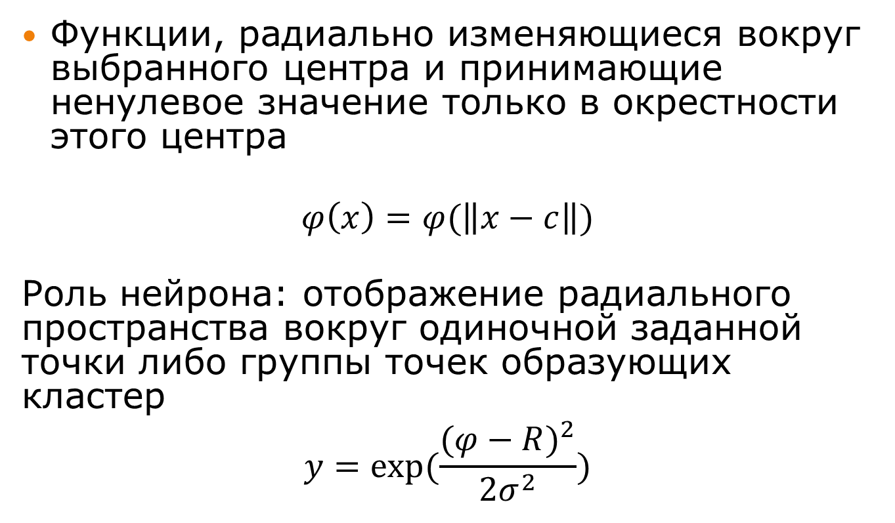
Радиально базисные функции
Функции, радиально изменяющиеся вокруг выбранного центра и принимающие ненулевое значение только в окрестности этого центра
$$φ\left(x\right)=φ(\left\|\left.x−c\right\|\right.)$$
Роль нейрона: отображение радиального пространства вокруг одиночной заданной точки либо группы точек образующих кластер
$$y=exp⁡(\frac{{(φ−R)}^{2}}{2σ^{2}})$$

Slide 12
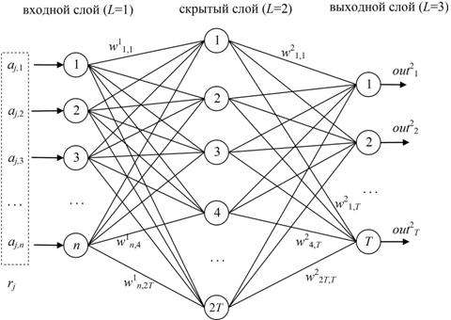
Пример

Slide 13
Основное
Радиально базисные функции активации
Разделение: гиперсфера
Локальная аппроксимация заданной функции

Slide 14
Избыточно определённая задача
Если количество точек данных обучающего множества значительно превышает количество степеней свободы самого физического процесса, а нам требуется иметь столько же радиально базисных функций сколько точек в обучающем множестве

Slide 15
Алгоритмы обучения
Алгоритмы самоорганизации (K-усреднений)
Градиентные методы с учителем: алгоритм на основе обратного распространения ошибки

Slide 16
Самоорганизующиеся карты
Сети Кохонена
Сети на ассоциативном правиле Хебба
Соревновательные нейронные сети с обучением без учителя

Slide 17
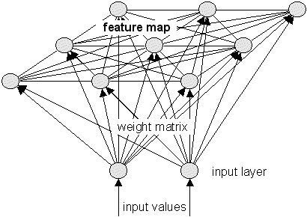
Пример
Notes:
Сигнал в сеть Кохонена поступает сразу на все нейроны, веса соответствующих синапсов интерпретируются как координаты положения узла, и выходной сигнал формируется по принципу «победитель забирает всё» — то есть ненулевой выходной сигнал имеет нейрон, ближайший (в смысле весов синапсов) к подаваемому на вход объекту. В процессе обучения веса синапсов настраиваются таким образом, чтобы узлы решетки «располагались» в местах локальных сгущений данных, то есть описывали кластерную структуру облака данных, с другой стороны, связи между нейронами соответствуют отношениям соседства между соответствующими кластерами в пространстве признаков.
Удобно рассматривать такие карты как двумерные сетки узлов, размещенных в многомерном пространстве. Изначально самоорганизующаяся карта представляет собой сетку из узлов, соединенный между собой связями. Кохонен рассматривал два варианта соединения узлов — в прямоугольную и гексагональную сетку — отличие состоит в том, что в прямоугольной сетке каждый узел соединен с 4-мя соседними, а в гексагональной — с шестью ближайшими узлами. Для двух таких сеток процесс построения сети Кохонена отличается лишь в том месте, где перебираются ближайшие к данному узлу соседи.

Slide 18
Нейронные сети
Data mining
Плюснин Андрей

